Slide 1
Caenorhabditis elegans

Slide 2
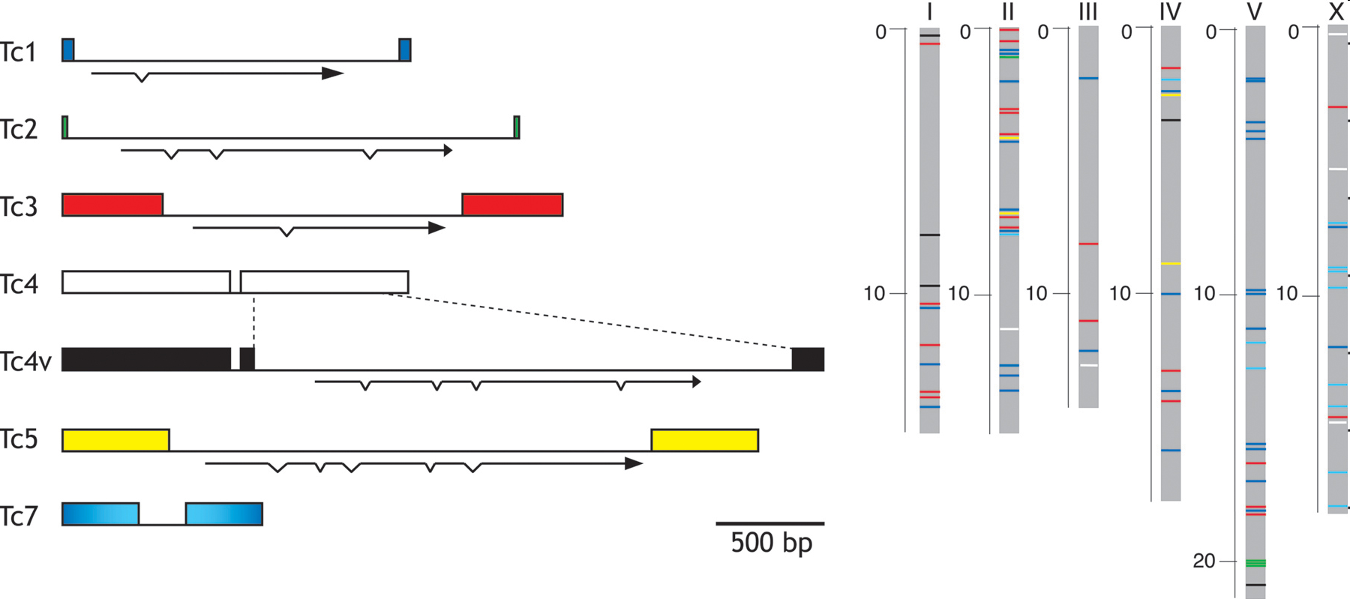
Caenorhabditis elegans
Aktív(?) transzpozonok a C. elegans genomban

Slide 3
Bristol N2 törzs 31 kópia Tc1 és 22 kópia Tc3-t tartalmaz, a kópiák száma törzs függő
Mutátor törzsek: pl.: Bergerac törzsben Tc1 transzpozíció aktív a csíra vonalban, a haploid genomok 300-500 kópia Tc1-t tartalmaznak
Tc1, Tc3, Tc7 TA szekvenciába integrálódik, Tc4, Tc5 TNA-ba, intronok AT gazdagok – nagy valószínűséggel intronba ugranak

Slide 4
Transzpozíció szabályozás
Sok törzsben a csíravonalban nem történik transzpozíció (Bristol N2), néhány törzsben (Bergerac BO) van transzpozíció a csírasejtekben – mutátor fenotípus
Transzpozíció szabályozása: a nematoda védi ki a transzpozíciót a csíravonalban

Slide 5
Felhasználás
Mutagenezis
Tc1: mutátor törzsekkel, tag
De más Tc is aktivizálódhat, több kópiában van jelen, nehezen szabályozható
Mos-1: Drosophila elem, transzpozáz - kondícionális expressziója megvalósítható
Célzott gén inaktiváció
Transzpozon van a vizsgálandó génben – Tc1 kiugrik - lábnyom

Slide 6
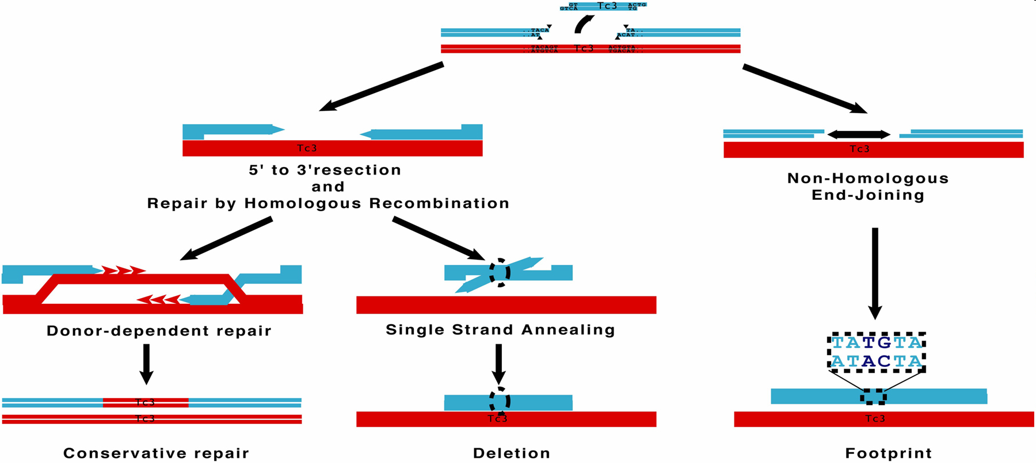
Kivágás utáni javítás
Deléciós allélok előállítása, az érdekes génben
Aktív: szomatikus sejt, csíra sejtek is

Slide 7
Nem integráns transzpozon
Nem integráns Mos transzpozáz, hősokk promóterrel
Utód: együtt a transzpozon és a transzpozáz
Hősokk: transzpozíció generálása

Slide 8
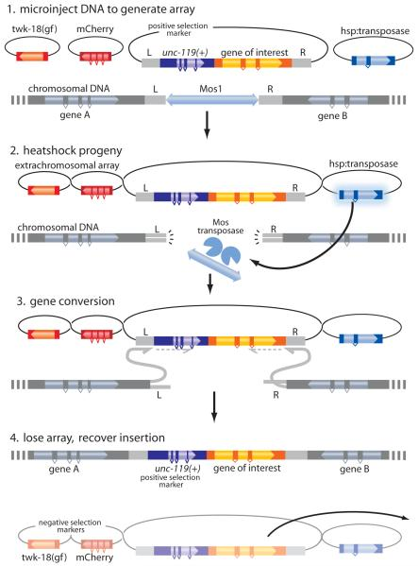

Slide 10
